Slide 1

PRETECT:
ENTREGA ii
Jorge Salgado
Daniel Hernández
Sebastián Angarita
Daniel Tibaquira

Slide 2
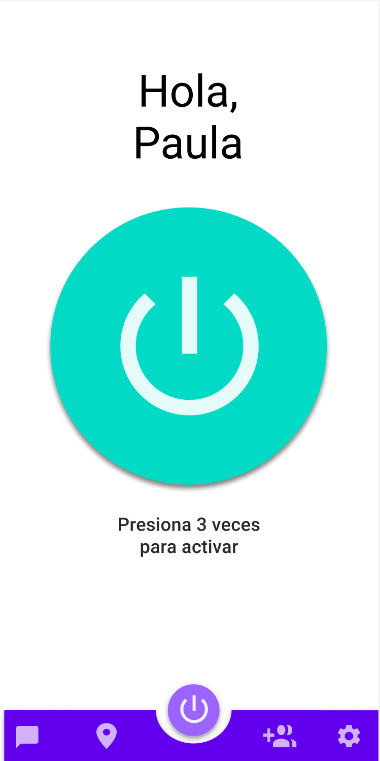
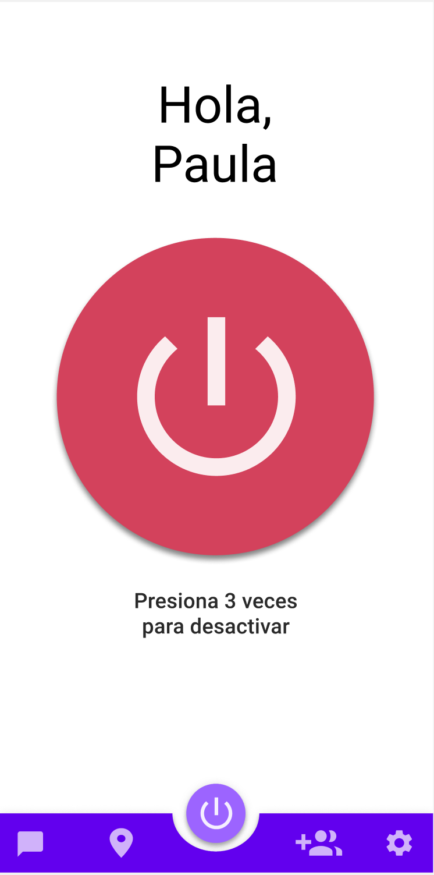
Pretect

Slide 3
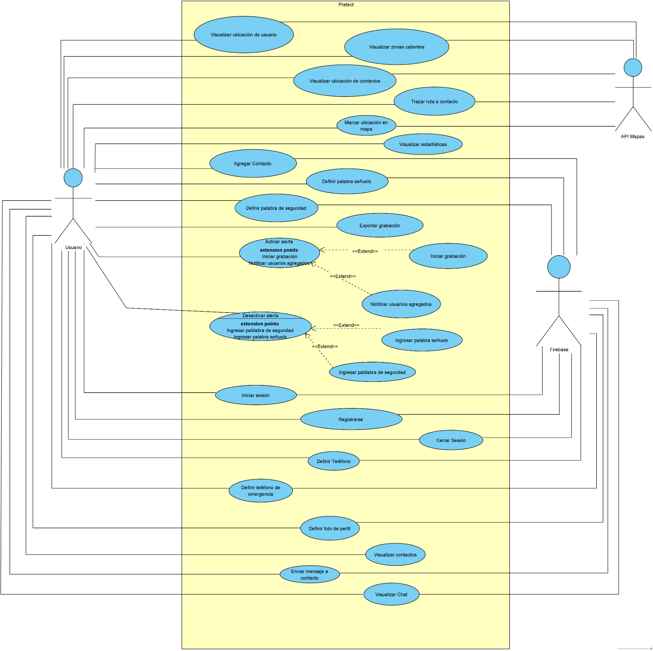
CASOS DE USO

Slide 4
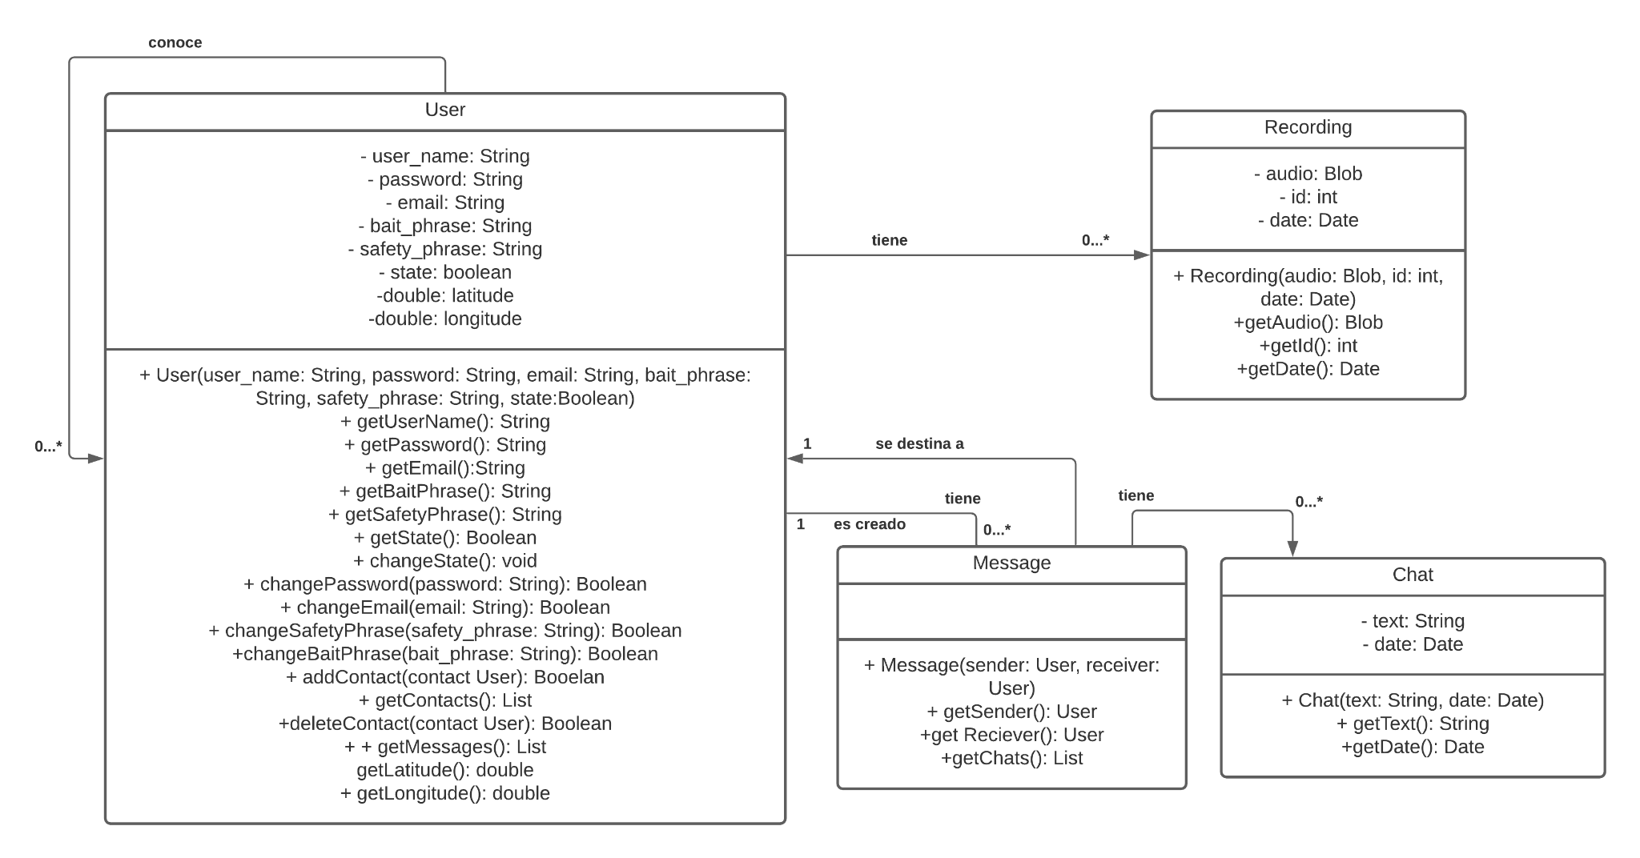
Diagrama de CLases

Slide 5
https://www.figma.com/file/yaCabZNvd4jmsPt2SsrRIa/Pretect-Draft
https://github.com/IntroCompuMovil202110/Pretect
¡GRACIAS!

